Slide 1
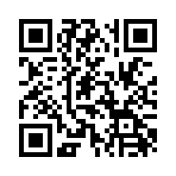
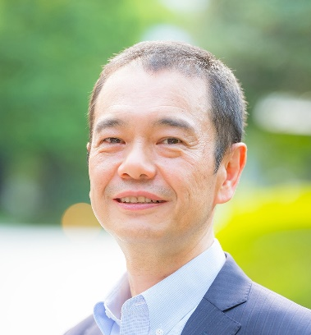
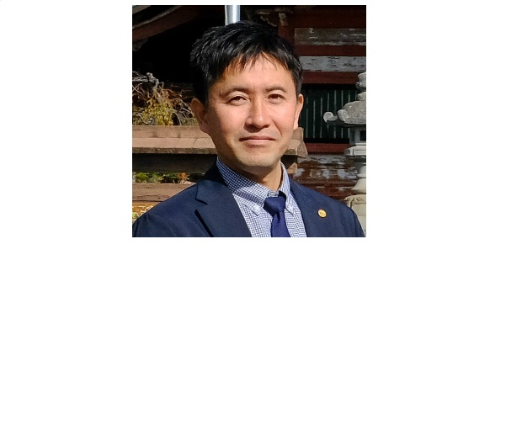


第2回外国人留学生雇用促進セミナー
企業の未来を高度外国人材とともに
～外国人の採用手続きマニュアル～
前回（6月24日開催）の第1回セミナーでは、外国人雇用における現状や課題の共有ならびに高度外国人材の活用及び活躍の事例などについて、講義及びパネルディスカッションにて理解を深めました。
今回のセミナーでは、外国人を雇用するにあたっての法的な課題（手続きや注意点）に焦点をあて、更に
各企業における外国人材の雇用の一助となることを期待しています。
2021年
9月15日 (水) 16:30～
申し込み
https://forms.gle/nRDG9YthktxXbGLT8
開催日時
参加方法
ZOOM開催 （参加費無料）
右記URLから申し込みいただきますと前日にZOOMの案内が届きます。そちらからご参加ください。
第１部 16:30～17:30
講師：小口 隆夫 氏 ジェトロ高度外国人材スペシャリスト (行政書士)
面接前にビザの確認を
就労ビザの申請手続き
採用後の手続きと注意点
ジェトロ事業概要説明(ジェトロご担当者)
第２部 17:30～18:00
講師：丹澤 仁 氏 山梨県行政書士会国際部長（行政書士）
山梨県外国人材企業相談センター アドバイザー
講師：小口 隆夫 氏 第１部講演講師
法務的手続きに関する外国人及び企業支援など、県内企業の皆様と
Zoomで座談会を行う
主催：山梨留学生就職促進プログラム・コンソーシアム
お問い合せ先
共催：ジェトロ山梨
国立大学法人山梨大学
山梨留学生就職促進プログラム事務局
コンソーシアム参画団体：山梨大学・山梨県・甲府市・
（一社）山梨県ニュービジネス協議会・（一社）山梨県情報通信業協会・（一社）山梨県機械電子工業会・山梨県中小企業団体中央会
TEL 055-220-8328
E-mail syusyoku_sokushin@ml.yamanashi.ac.jp

